Slide 1
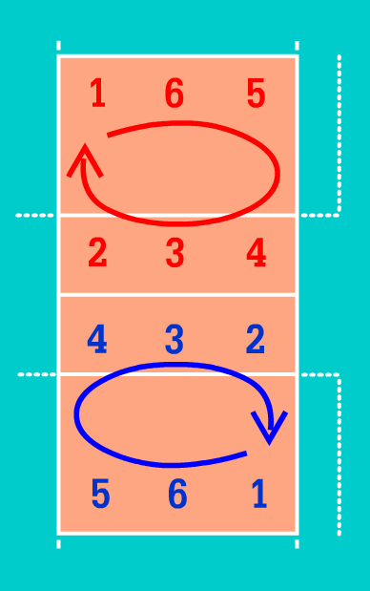

ВОЛЕЙБОЛ.
Перехід гравців.
Пояснення принципів переходу
та розташування гравців.
(Введення до вивчення ігрової схеми 5-1)
MMXXII. Odesa, UA. © Created by Viacheslav Mirin.

Slide 2
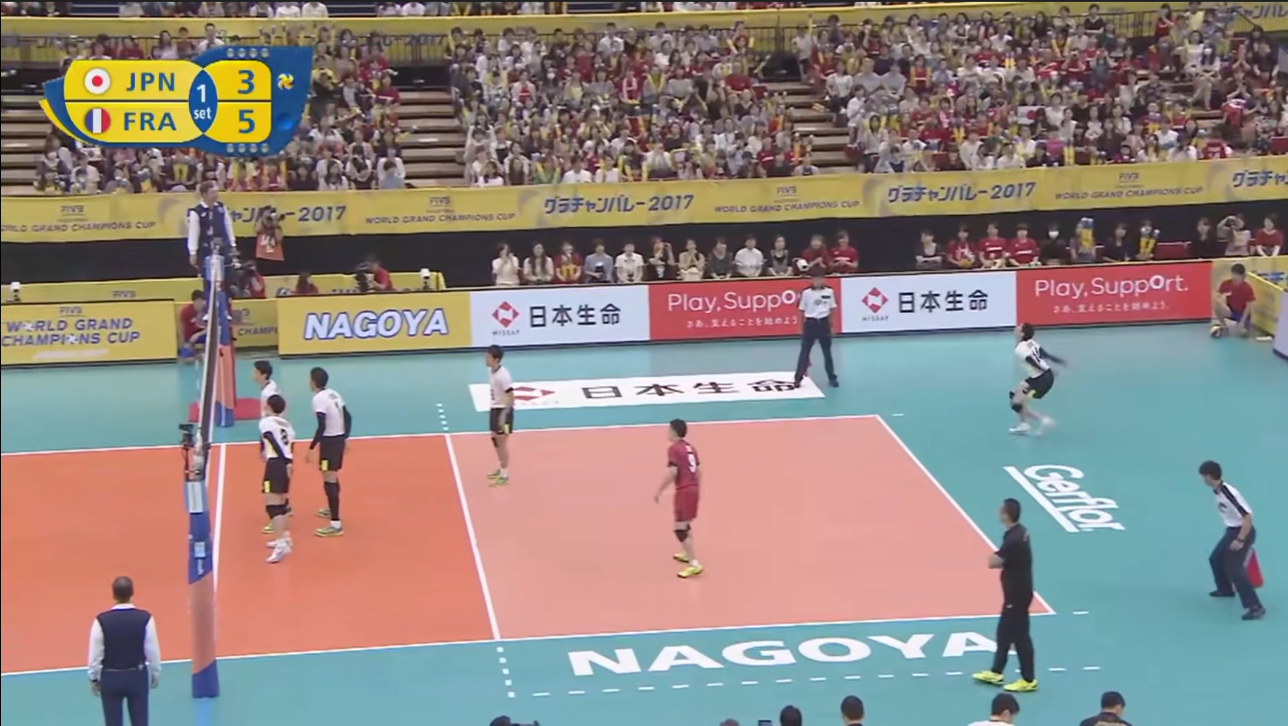
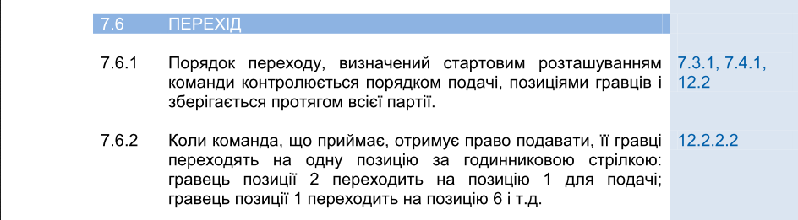
Згідно офіційних правил змагань FIVB гравці команди, що виборола право подавати, перед самою подачею здійснюють так званий «перехід», тобто зміну свого розташування на одну позицію за годинниковою стрілкою відповідно до стартової розстановки.
FIVB ввела такі правила з метою поліпшення відовищності гри, надання можливості подавати різним гравцям та з метою урізноманітніти технічні дії та комбінаторику волейболу.
Слід розуміти, що гравці повинні перейти та бути розташовані у відповідних місцях корту ТІЛЬКИ перед самою подачею. Отож, після удару по м’ячу гравцем, що подає, всі гравці мають право займати БУДЬ-ЯКІ місця на корті та поза ним й переміщатися як завгодно та куди завгодно!
MMXXII. Odesa, UA. © Created by Viacheslav Mirin.

Slide 3
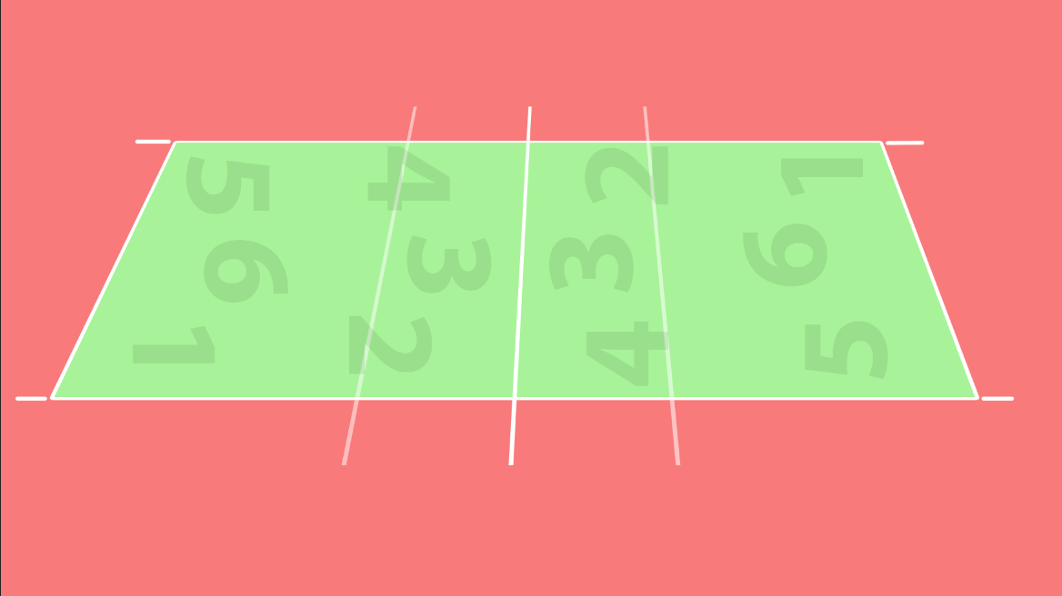
У сучасному волейболі прийнято вважати, що майданчик (корт) певної команди УМОВНО (віртуально) розділений на 6 частин, які називають ЗОНАМИ. Зони пронумеровано від 1 до 6. Така сама ж нумерація призначається гравцям команди саме для визначення порядку їхнього переходу (позиції) перед подачею. Зазначимо, «перехід перед подачею» не означає виконання переходу перед кожною подачею, а лише перед тією подачею, яку виборола команда, що НЕ ПОДАВАЛА у минулому розігруванні!
Розташування зон на корті:
Зони 2, 3, 4 – так звана «перша (передня) лінія» тобто зони, що знаходяться ближче до сітки;
Зони 5, 6, 1 – так звана «задня (друга) лінія» тобто зони, що знаходяться далі від сітки та ближче до лицьової лінії;
Зони 4, 5 – правофлангові зони;
Зони 2, 1 – лівофлангові зони;
Зони 3, 6 – центральні зони;
Слід добре розуміти саме такий розподіл зон попарно та по три, адже саме цей розподіл стане в нагоді при вивченні взаємних залежностей розташувань гравців!
Приміром гравець, який за правилами переходу отримує четверту позицію, то він є правофланговим передньої лінії, а гравець першої позиції є лівофланговим задньої лінії.
Зазначимо, що ці позиції є умовними і жодним чином не впливають на ігрову роль (амплуа) кожного гравця! Пригадаємо, що після удару по м’ячу гравцем, що подає всі гравці мають право ВІЛЬНО пересуватися кортом та займати БУДЬ ЯКІ місця! Тобто правила переходу «мають силу» ТІЛЬКИ перед подачею. Для подальшого вивчення даної теми наполегливо рекомендуємо ознайомитися з ролями (АМПЛУА) гравців у презентації за даним посиланням.
MMXXII. Odesa, UA. © Created by Viacheslav Mirin.

Slide 4
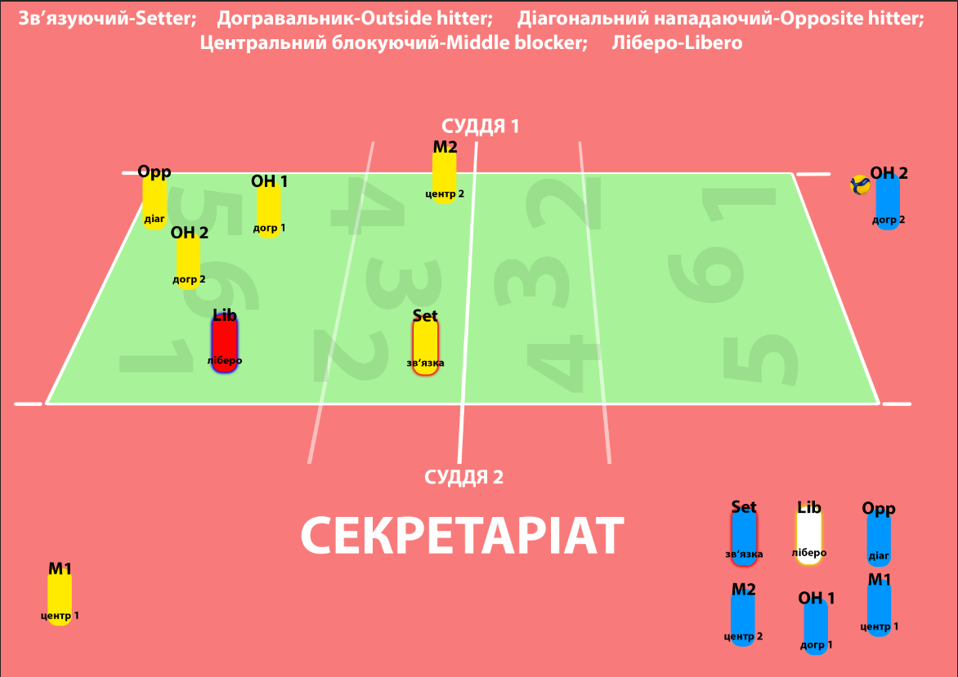
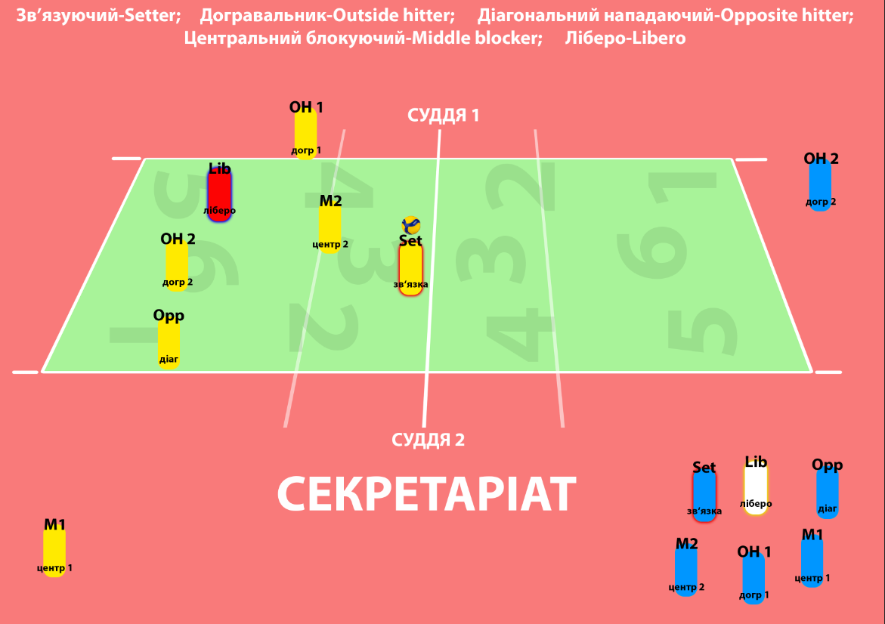
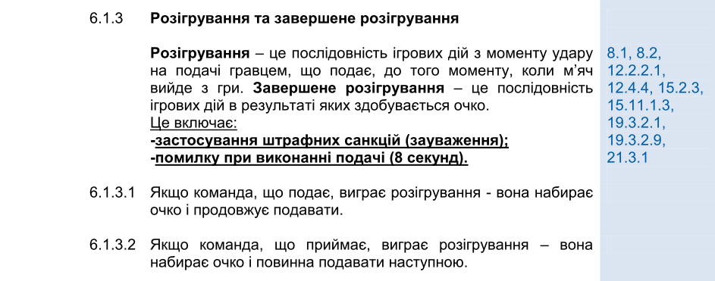
Очевидно, що кожен волейболіст під час розігрування* (розіграшу) матиме ДВІ позиції:
Одна позиція гравця на корті продиктована правилами переходу;
Інша позиція продиктована його (гравця) амплуа (тобто ігровою роллю).
Отже миттєво після подачи кожен гравець змінює свою позицию саме на таку, яка відповідає його «робочому місцю» згідно амплуа!
ПЕРЕД ПОДАЧЕЮ
ПІСЛЯ ПОДАЧИ
ПРИКЛАД
зміни позицій:
*Розігрування:
MMXXII. Odesa, UA. © Created by Viacheslav Mirin.

Slide 5
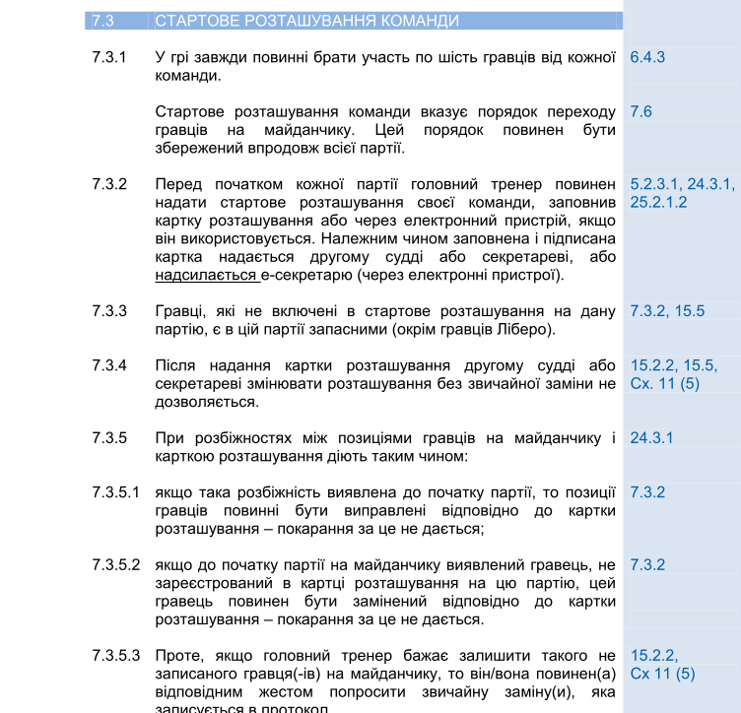
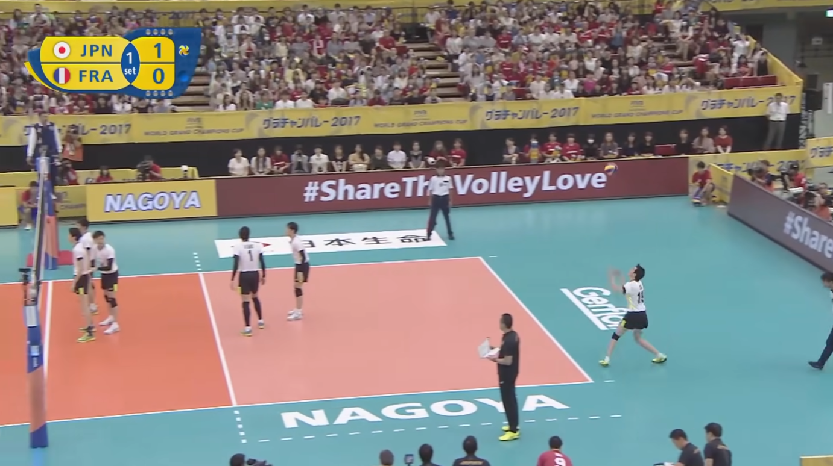
Стартова розстановка
(розташування) гравців
Перед початком кожної партії гравці команди на чолі з тренером визначаються зі своїми початковими (стартовими) позиціями. Чинниками, від яких залежить стартова розстановка команди є:
Подаватиме чи прийматиме подачу команда (перед першою та п’ятою партіями залежить від результату жеребкування);
Стартовий склад та розстановка команди противника;
Сильні та слабкі сторони гравців команди противника;
Сильні та слабкі сторони власних гравців;
Інше.
На світлині: гравці команди Японії стоять у стартовому розташуванні й готуються до зміни своїх позицій після удару на подачі.
MMXXII. Odesa, UA. © Created by Viacheslav Mirin.

Slide 6
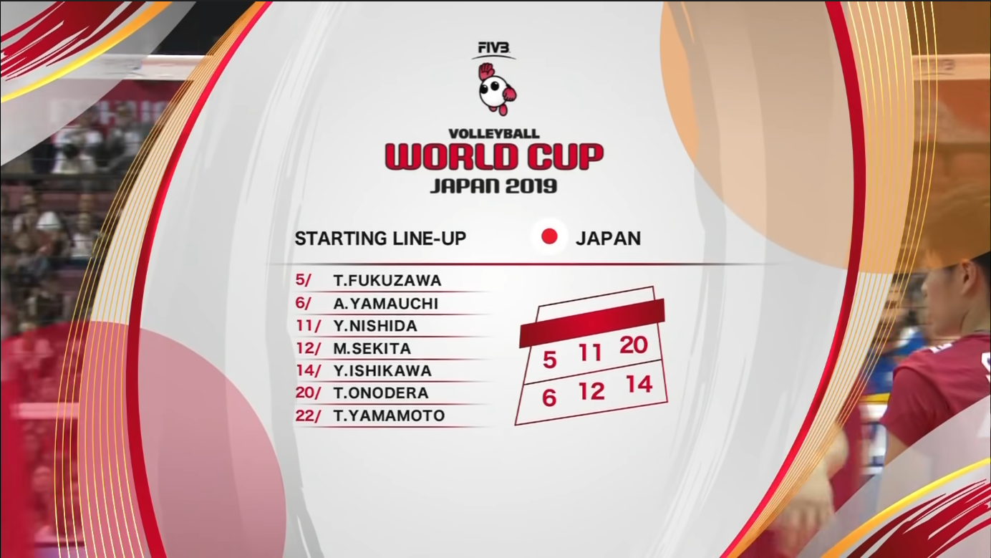
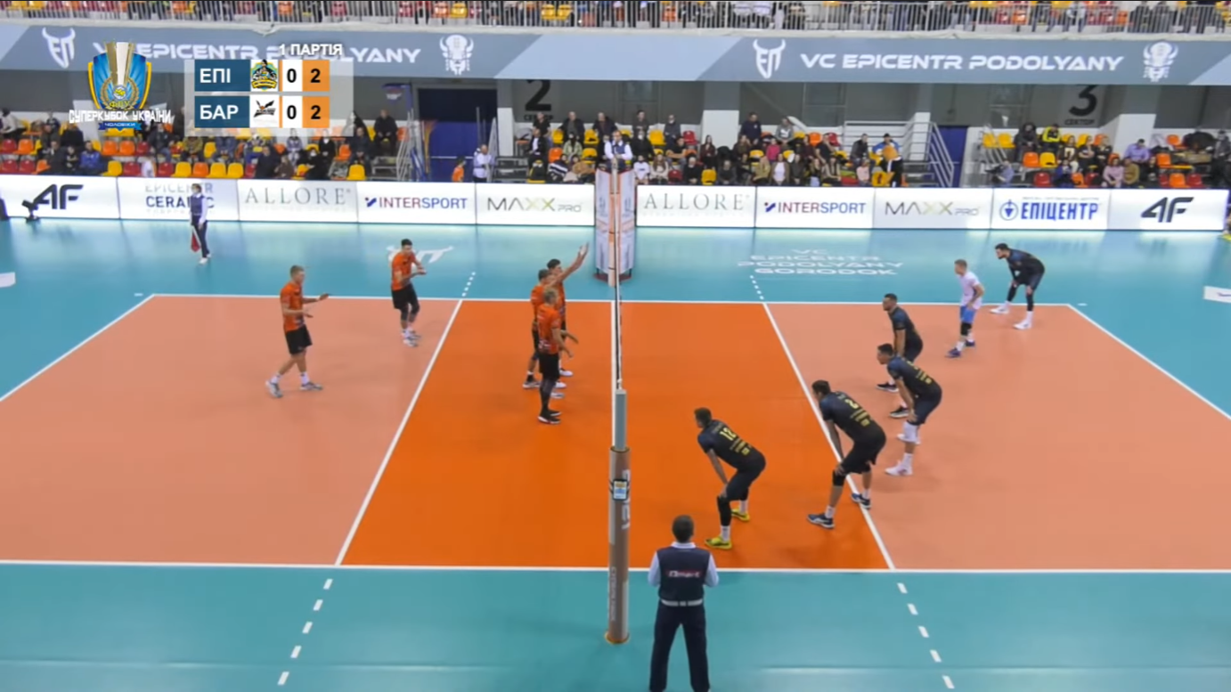
Картка розстановки та
командні «стекі»
На цьому прикладі (картка стартової розстановки) ми бачимо наступне: гравець за номером 5 має четверту позицію; гравець 11 має третю позицію; 20й номер має другу позицію; гравець номер 6 має пяту позицію; 12й номер має шосту позицію і 14й має першу позицію.
Але фактично вони стоять у так званому «стеку» (від англ. Stack – пачка, купа, розкладувати тощо). Стек це спільне розміщення на корті гравців однієї команди перед власною подачею або прийомом подачі. Позиції гравців у стеку відповідають двом критеріям:
Не порушують правила переходу (розташування);
Надають можливість гравцям якнайшвидше після подачи або прийому зайняти свої ігрові позиції (робочі місця)
На світлині: гравці команди помаранчевих стоять у стеку для подачі, а гравці у темній формі – у стеку для прийому подачі. Жоден з гравців не порушує правила переходу.
MMXXII. Odesa, UA. © Created by Viacheslav Mirin.

Slide 7
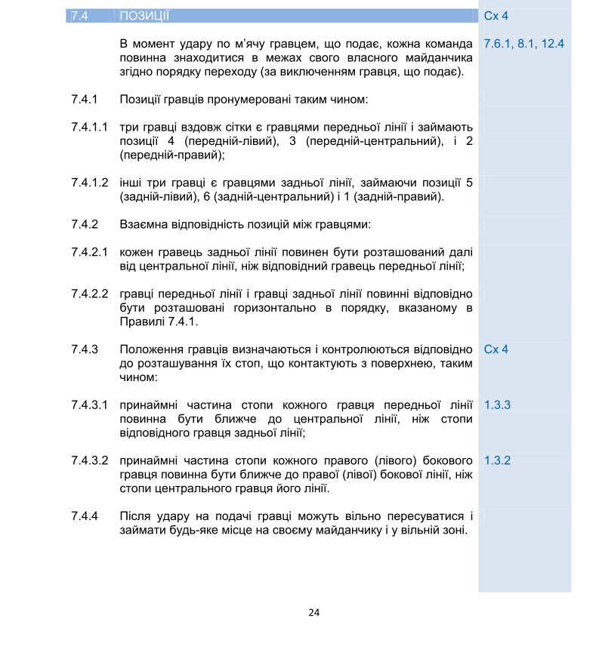
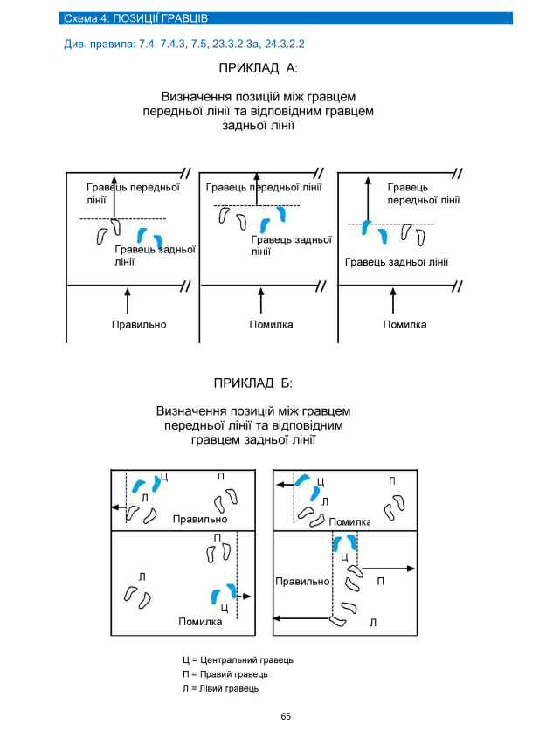
Розглянемо безпосередньо правила розташування гравців. Офіційні правила FIVB нам надають ось таку информацію:
MMXXII. Odesa, UA. © Created by Viacheslav Mirin.

Slide 8
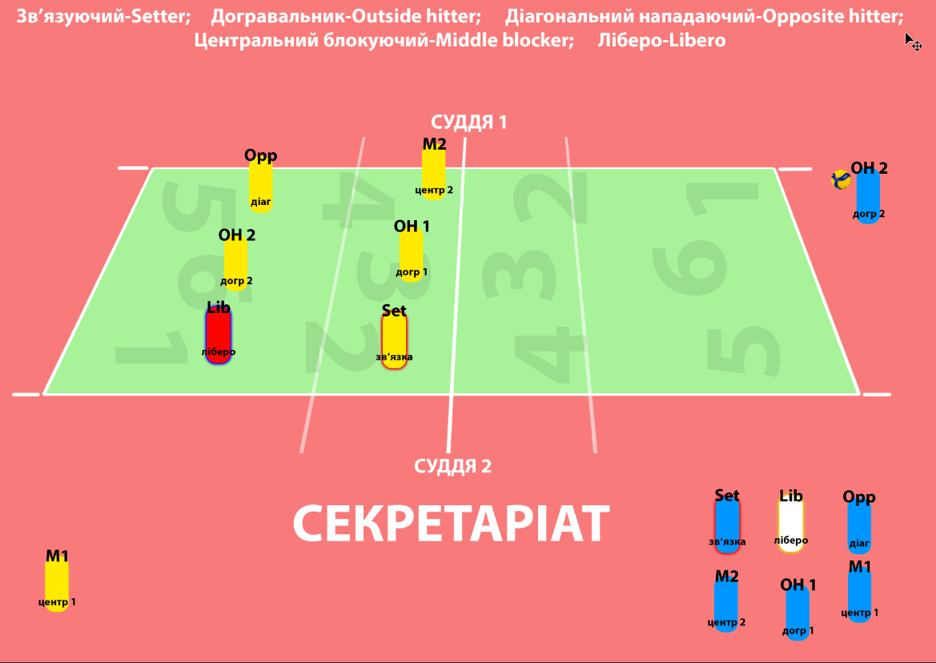
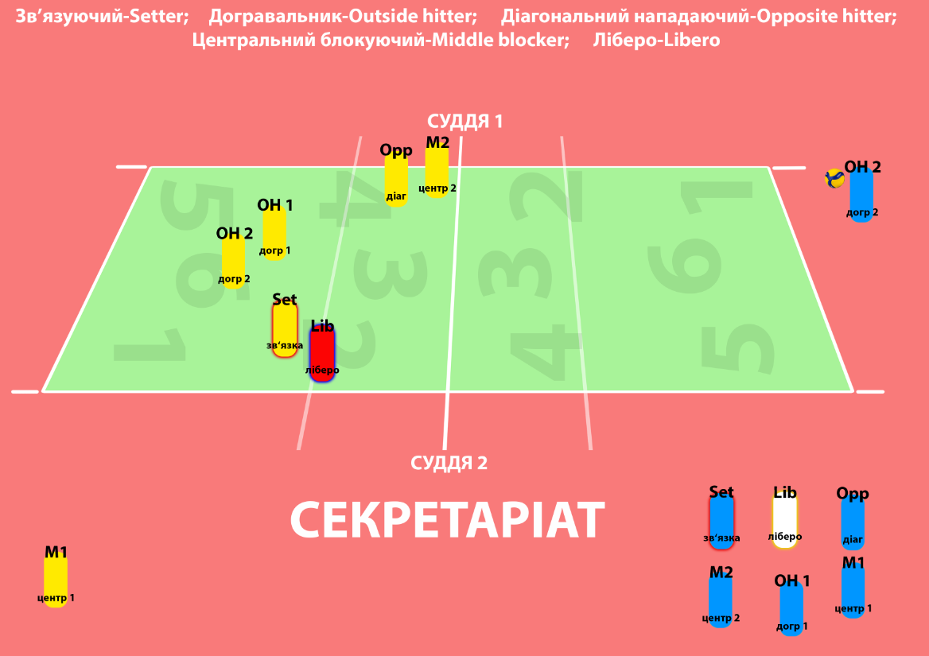
Приклади правильного й хибного розміщення гравців згідно стартовому розташуванню:
Зв’язка – 2а позиція;
1й догравальник – 3я позиція;
2й центральний – 4а позиція;
Діагональний – 5а позиція;
2й догравальник – 6а позиція;
1й центральний (на разі заміщений ліберо) – 1а позиція.
ПОМИЛКА!
У даному випадку розташування є помилковим через неправильну позицію правофлангових гравців – гравець передньої лінії (зв ’язка) стоїть далі від сітки, ніж гравець задньої лінії (ліберо)!
MMXXII. Odesa, UA. © Created by Viacheslav Mirin.

Slide 9
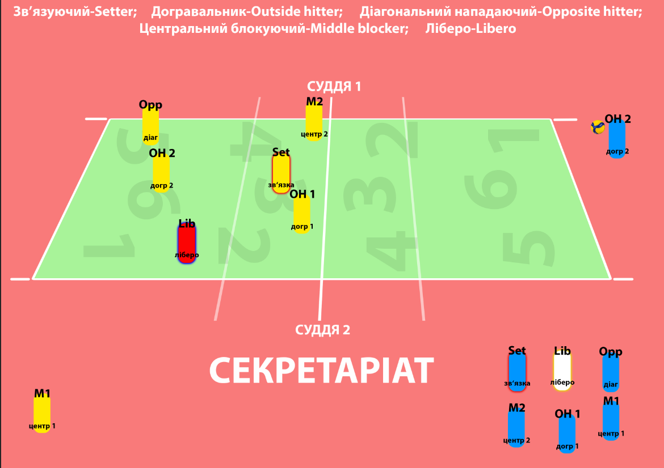
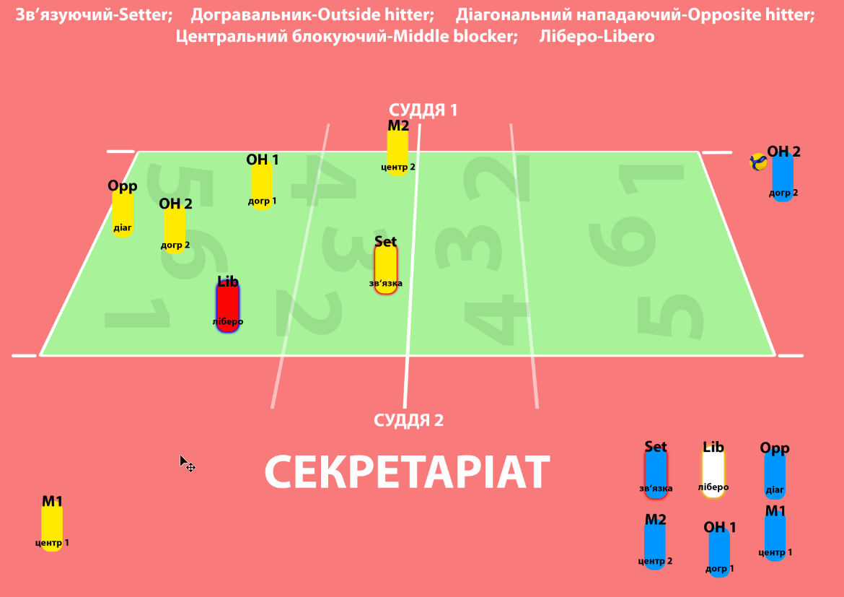
Приклади правильного й хибного розміщення гравців згідно стартовому розташуванню:
ПОМИЛКА!
У даному випадку розташування є помилковим через неправильну позицію гравців передньої лінії – зв ’язка стоїть далі від правої бокової лінії, ніж 1й догравальник!
Правильне розташування!
Абсолютно правильне розташування. Це стек для прийому коли звязуючий за переходом є гравцем позиції 2 (тільки перед подачею!)
MMXXII. Odesa, UA. © Created by Viacheslav Mirin.

Slide 10
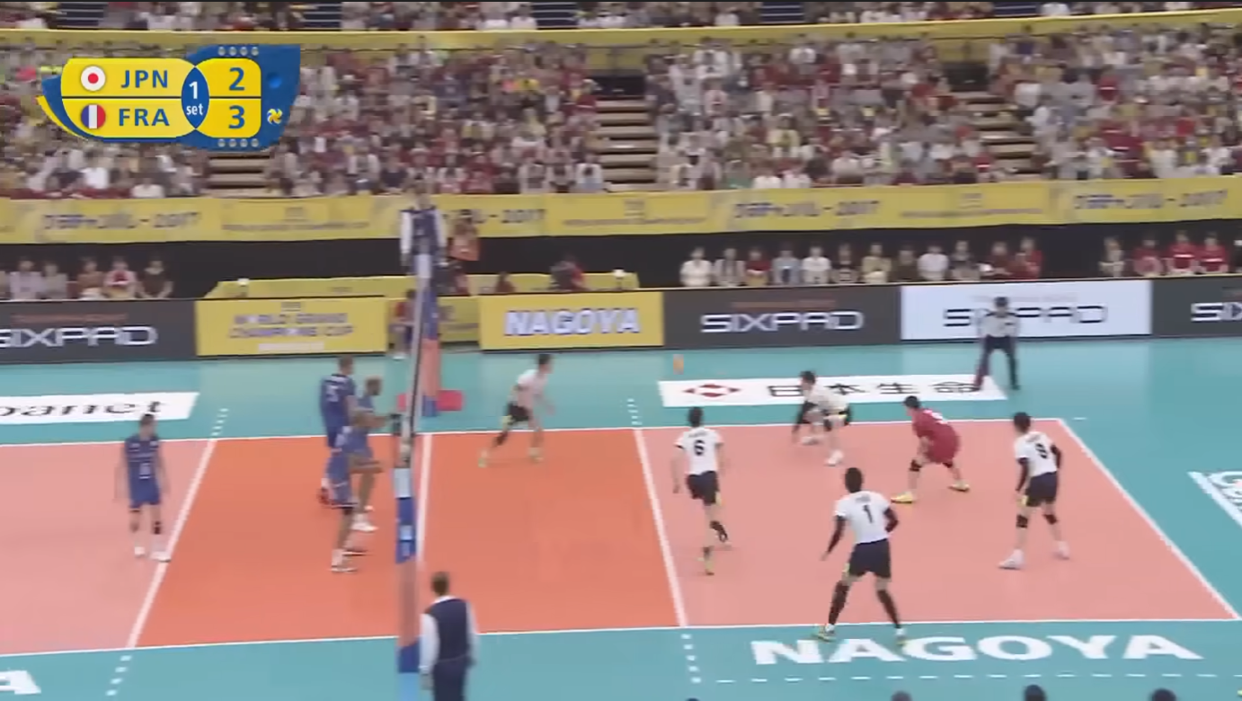
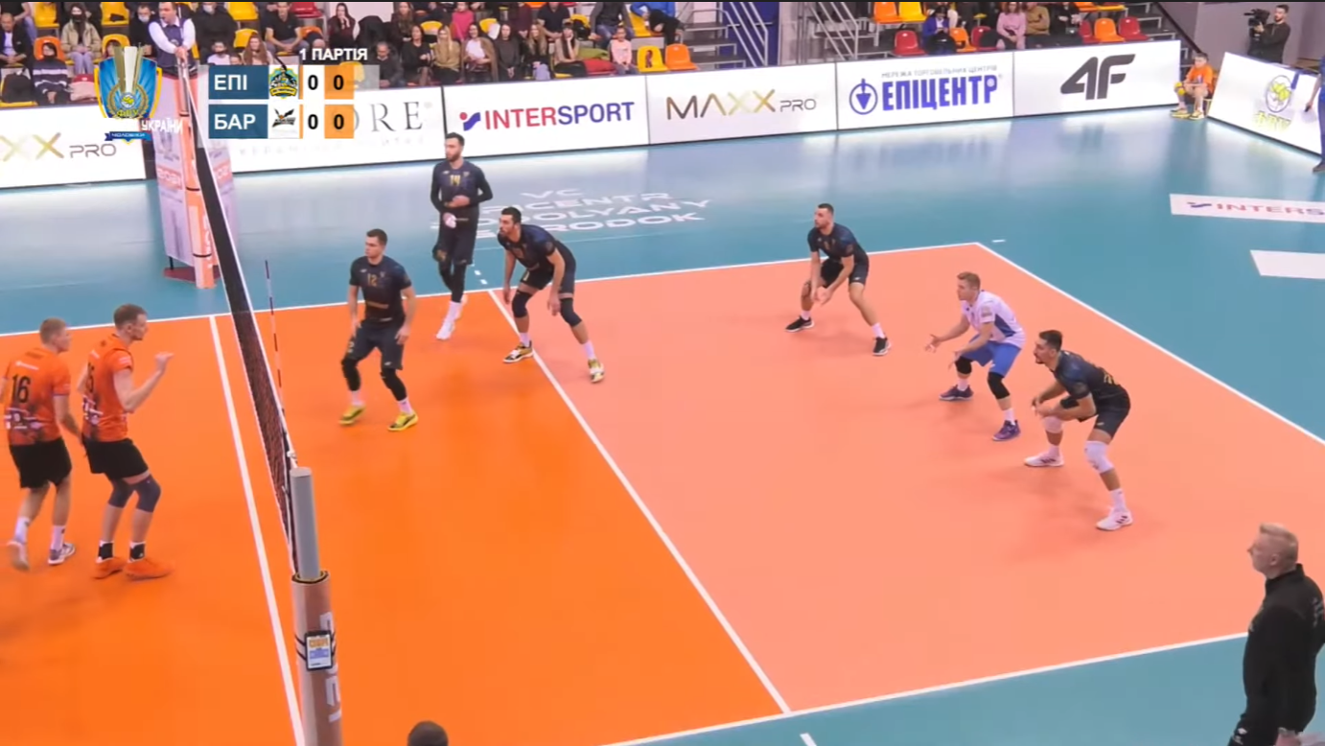
Основні висновки:
Перехід за годинниковою стрілкою на одну позицію;
Перехід виконує команда, що буде подавати в даному розігруванні, але яка не подавала у попередньому;
Після подачі гравці переміщуються в будь які зони для виконання своїх обов’язків (гравці не зобов’язані грати весь розіграш на позиції переходу!);
Позиції гравців передньої або задньої ліній залежать від їхнього розташування відносно бокових ліній;
Позиції право(ліво)флангових та центральних гравців залежать від їхнього розташування відносно центральної та лицьової лінії;
Картка стартової розстановки заповнюється тренером перед кожною партією, але після жеребкування;
Кожний гравець має дві позиції впродовж одного розігрування – позицію, яку він займає для (після) переходу та свою постійну ігрову позицію на корті, яку він займає після подачі.
Пропонуємо подивитися та проаналізувати гру за цим посиланням, у якій, завдяки чудовому ракурсу зйомки, прекрасно видно всі тонкощі переходів, стеків та переміщень гравців.
MMXXII. Odesa, UA. © Created by Viacheslav Mirin.

